Slide 1
Inledning
Hej lärare!
För att visa den här presentationen på bästa sätt (helskärm), slå på den som bildspel. Det gör du genom att klicka på knappen som ser ut så här till höger nere i listen.

Slide 2
Mima, Pop och Solo

Slide 3
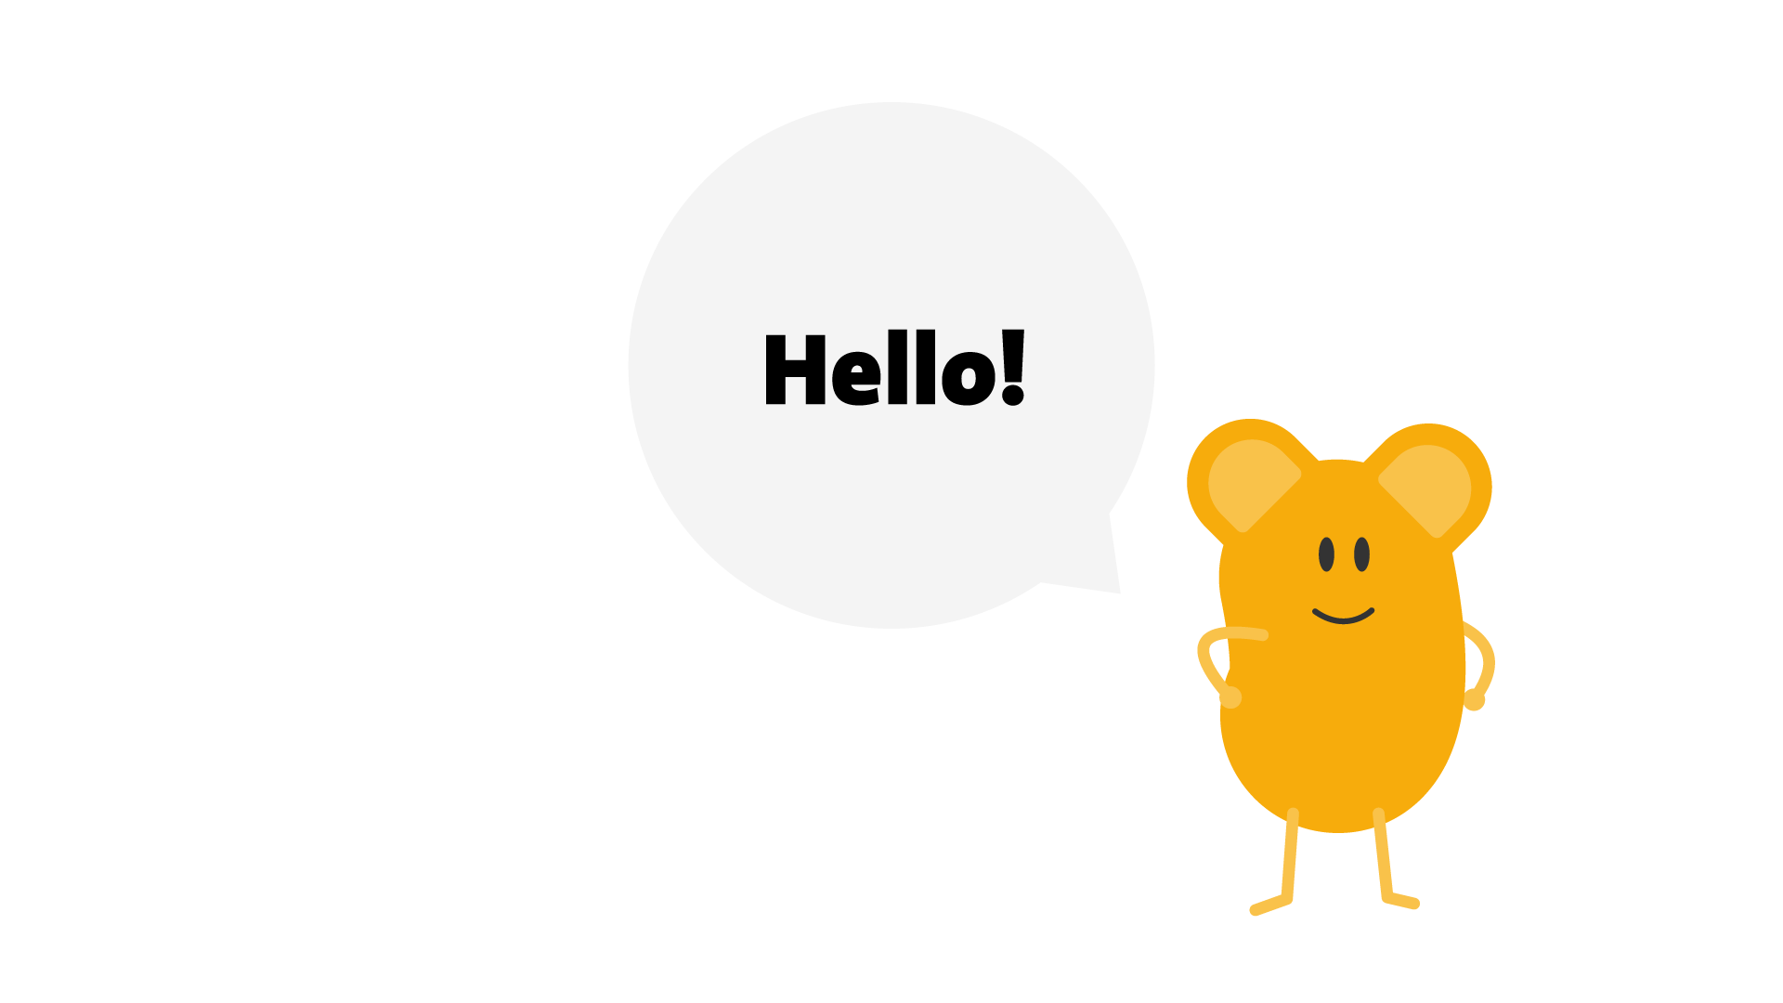
Solo
Notes:
Hello, jag heter Mima. Jag gillar att äta våfflor, att cykla och klura på saker. Jag kan prata engelska. Jag tränar på att skala potatis för det tycker jag är svårt. Jag bor tillsammans med min mormor i ett hus. Min mamma mår inte så bra just nu så jag träffar henne på helgerna tills hon mår bättre igen. Jag tycker om att bo hos min mormor men hoppas att jag snart kan flytta tillbaka till min mamma.

Slide 4
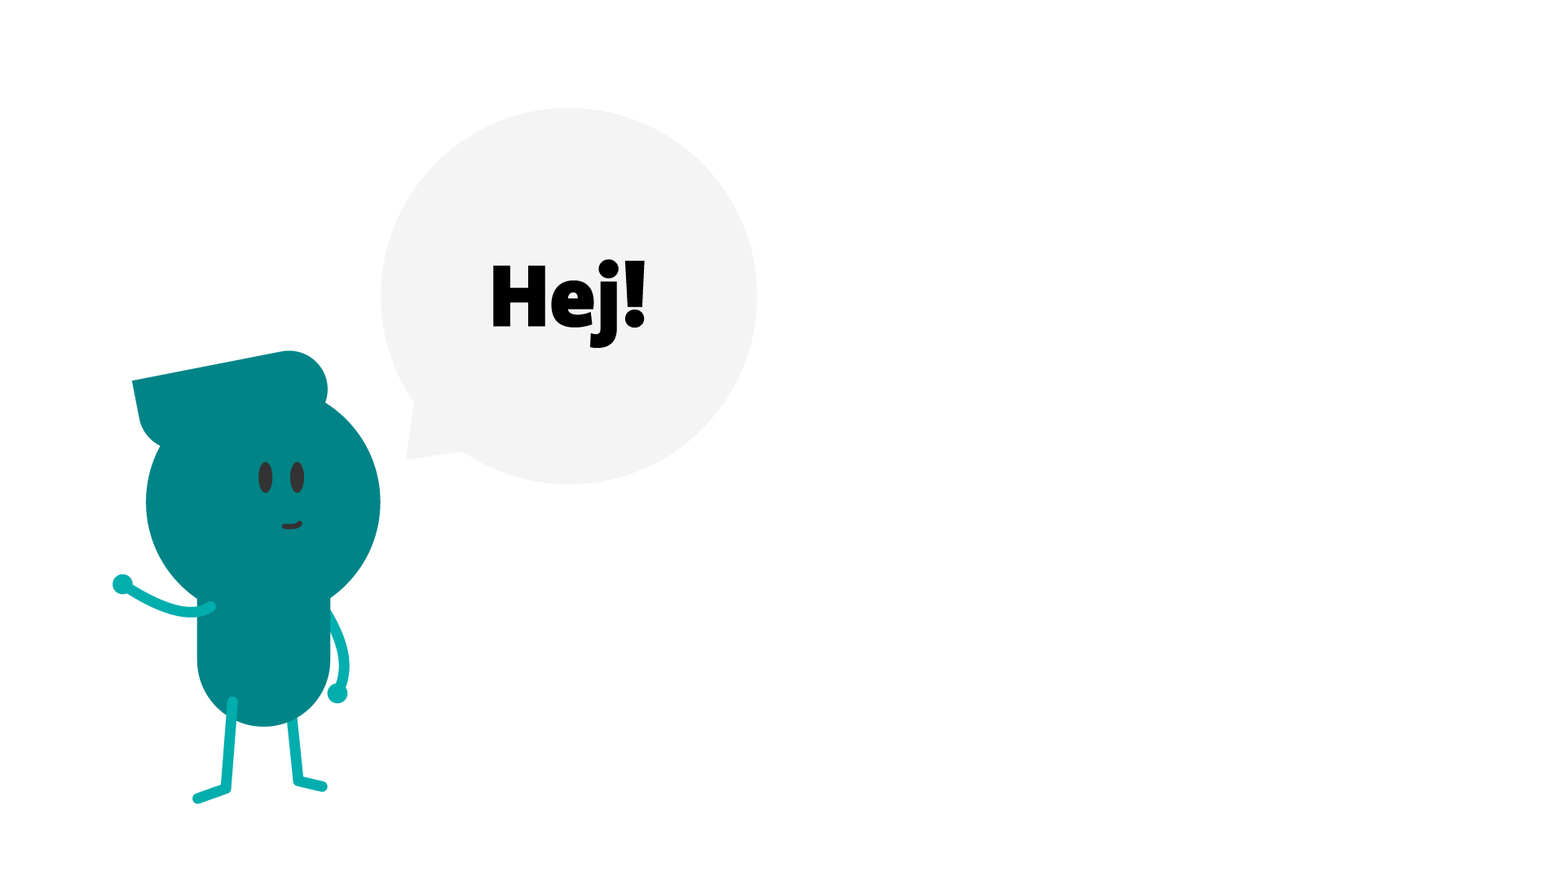
Mima
Notes:
Hej, jag heter Pop. Jag gillar att gunga. Jag tycker det är roligt att leka med andra barn. Ibland har jag svårt att höra och förstå när någon pratar fort. Jag bor med min mamma, pappa och två storebröder i ett hus ute på landet. Det är kul att leka i skogen hemma hos mig, men det finns inga affärer där.

Slide 5
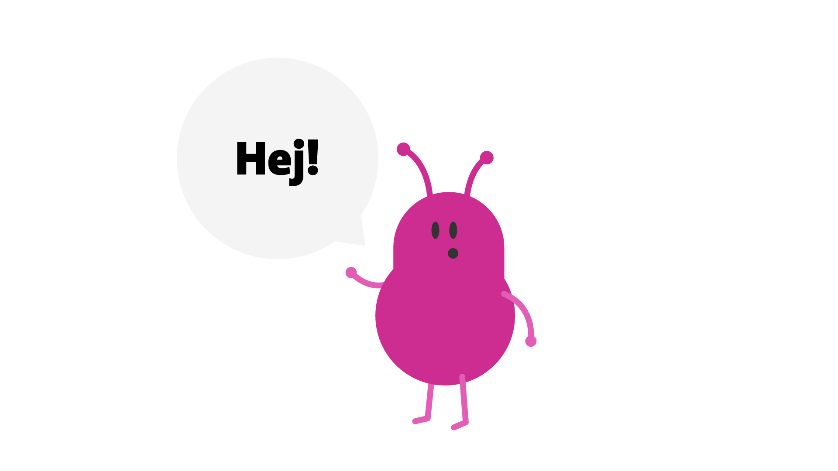
Pop
Notes:
Hej, jag heter Solo. Jag gillar att spela spel och att laga mat. Jag gillar när det händer saker och har svårt att sitta still när jag tycker att något är tråkigt. Jag bor med min pappa och min lillasyster i ett höghus på tredje våningen. Det finns en hiss i huset och det är bra för att min pappa använder rullstol.

Slide 6
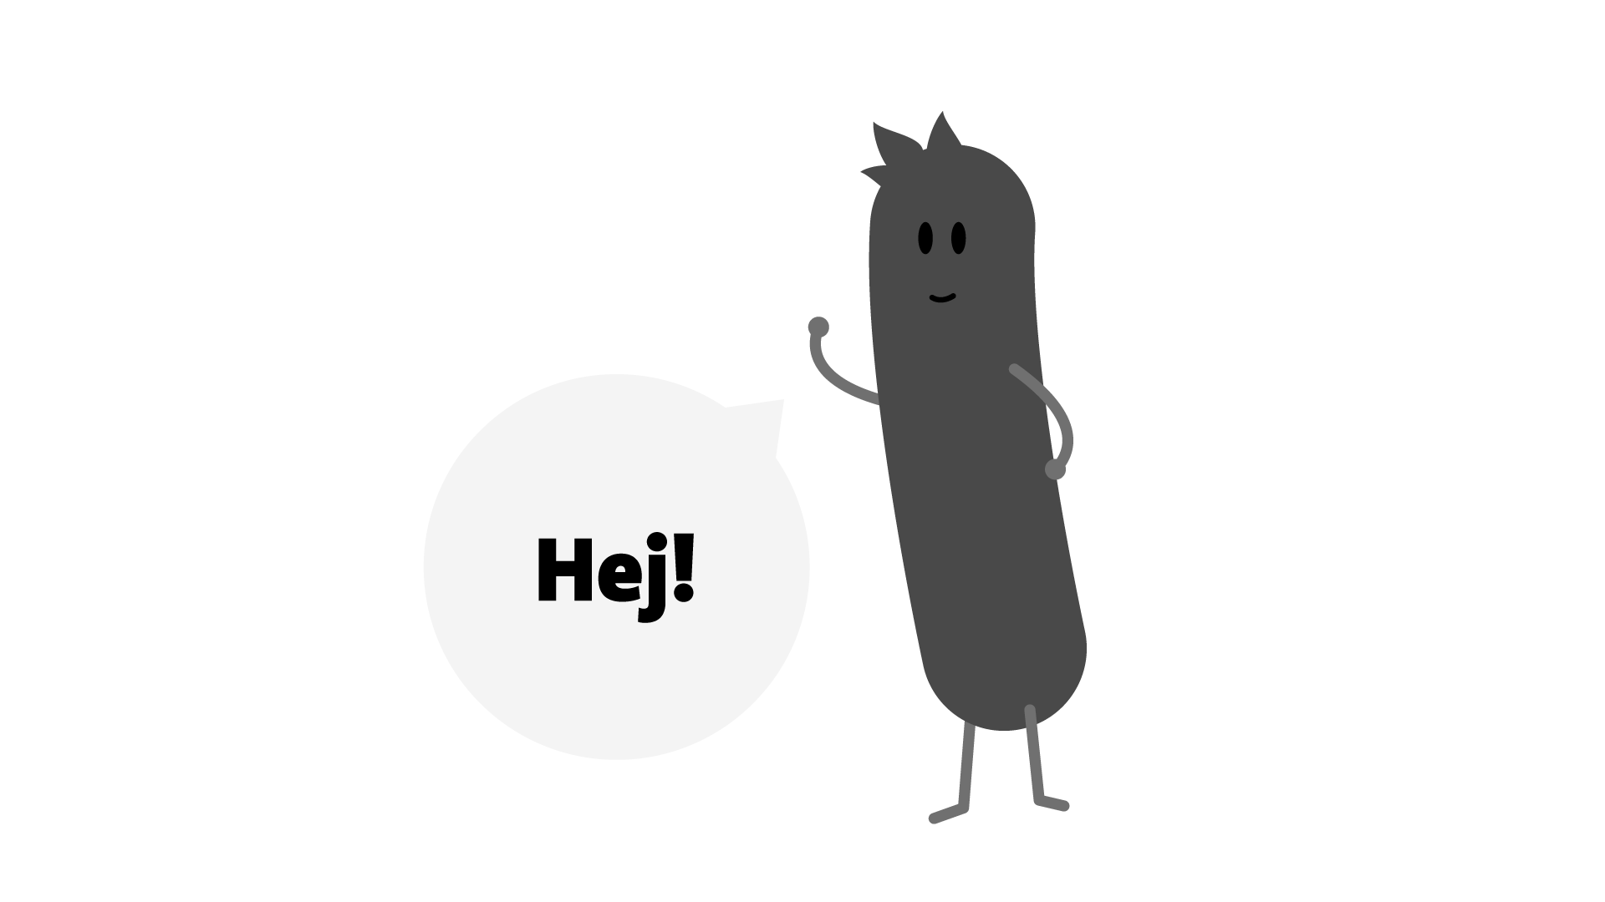
Klave
Notes:
Hej, jag heter Klave. Jag jobbar på förskolan där Mima, Pop och Solo går. Att läsa spännande böcker är mitt intresse. Jag har lätt att känna igen barnen men har svårt att komma ihåg namn och säger fel ibland. Jag bor i en lägenhet nära jobbet. Mitt barn bor tillsammans med mig varannan vecka. Vi brukar spela spel på kvällarna. Varannan vecka bor mitt barn tillsammans med sin mamma.

Slide 7
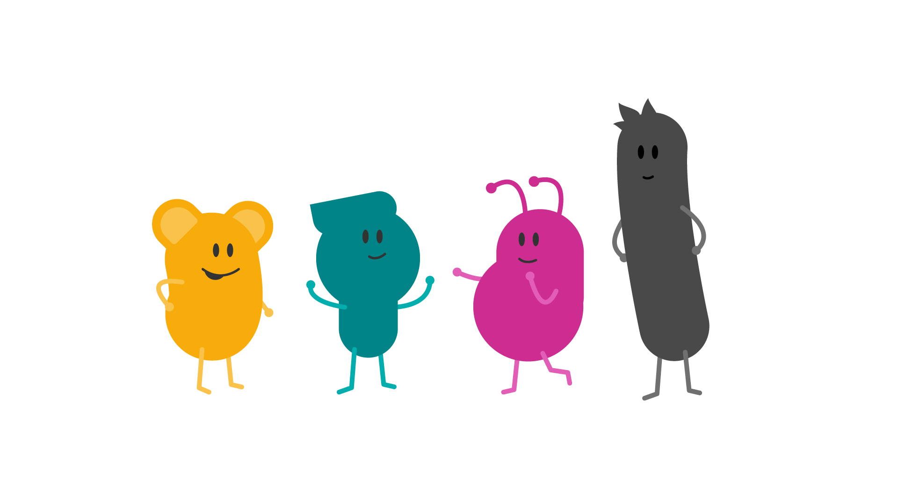
Hela gänget
Notes:
Mima, Pop, Solo och Klave gillar lite olika saker och bor i olika familjer. Men alla har rätt att må bra och vara trygga. Nu ska du och dina kamrater få höra lite om hur Mima, Pop och Solo har det på sin förskola. Både när det känns bra och när det inte känns så bra. Fem gånger till ska du få träffa dem. Då får du höra om:
när de gick runt på gården med Klave
när de skulle leka familj
när Solo inte ville bli kittlad
när Mima inte ville vara med och rita
och när Pop hjälpte Solo som var ledsen.

Slide 8
På gården

Slide 9
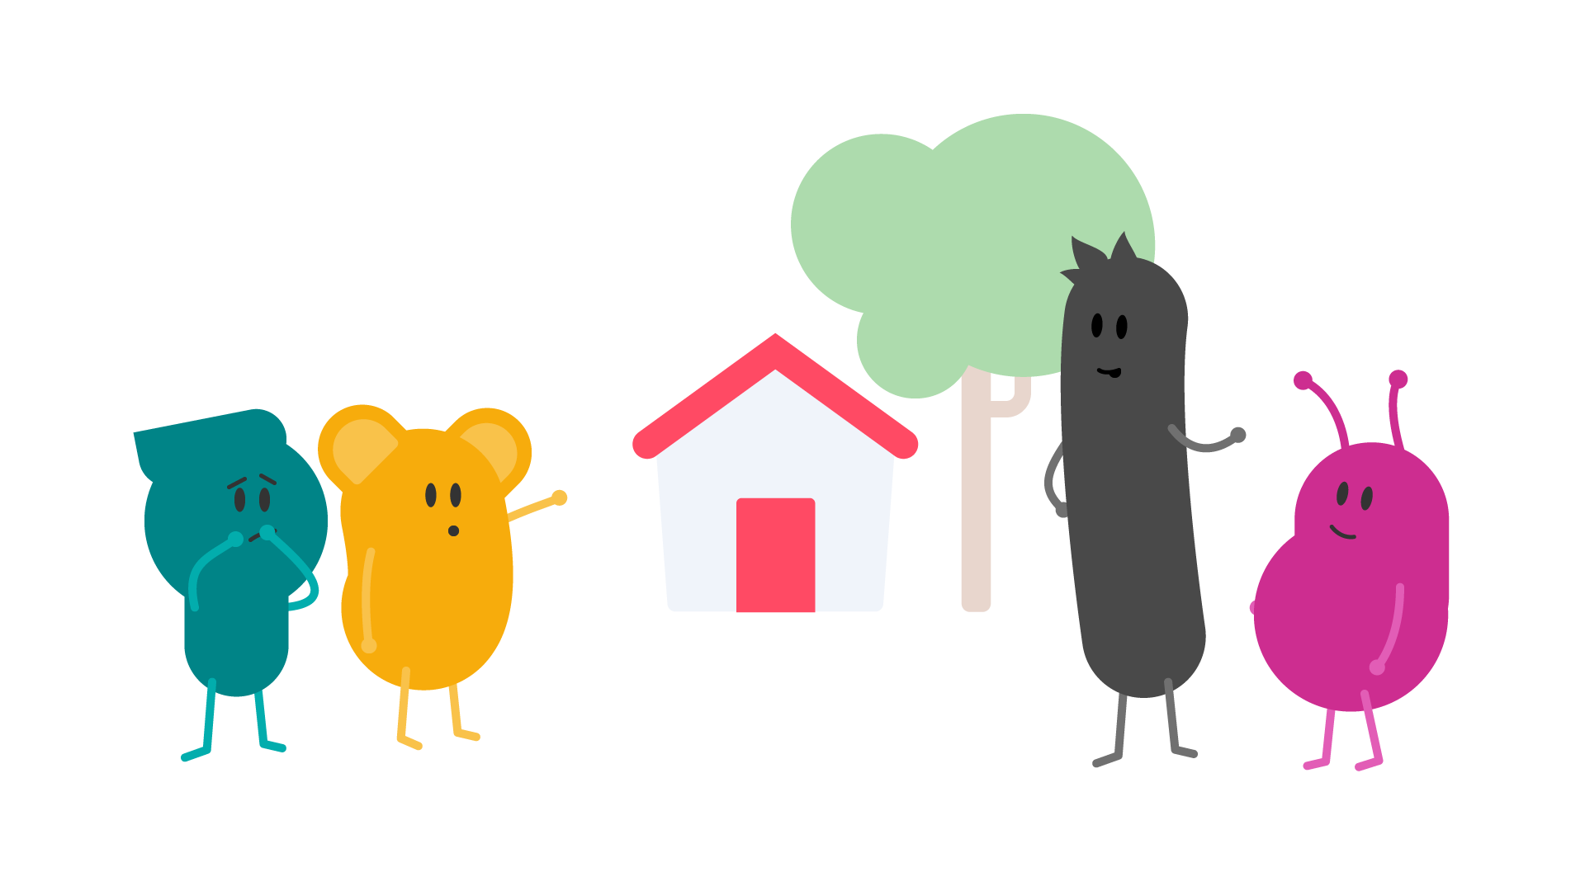
På gården
Notes:
Här är Pop, Mima och Solo. De går runt på gården tillsammans med Klave. De får berätta om de ställen där de tycker att det känns lite ensamt eller där de tycker att de vuxna inte ser vad som händer.
Mima tycker att det känns lite otäckt bakom förrådet där de vuxna nästan aldrig är. Det tycker Pop också. ”Vad bra att ni berättade det”, säger Klave, ”då måste vi ordna så att det känns bra bakom förrådet.” Klave berättar att det är de vuxna som ska se till att alla barn känner sig trygga. Han säger att det är viktigt att vuxna lyssnar på vad varje barn tycker och känner.

Slide 10
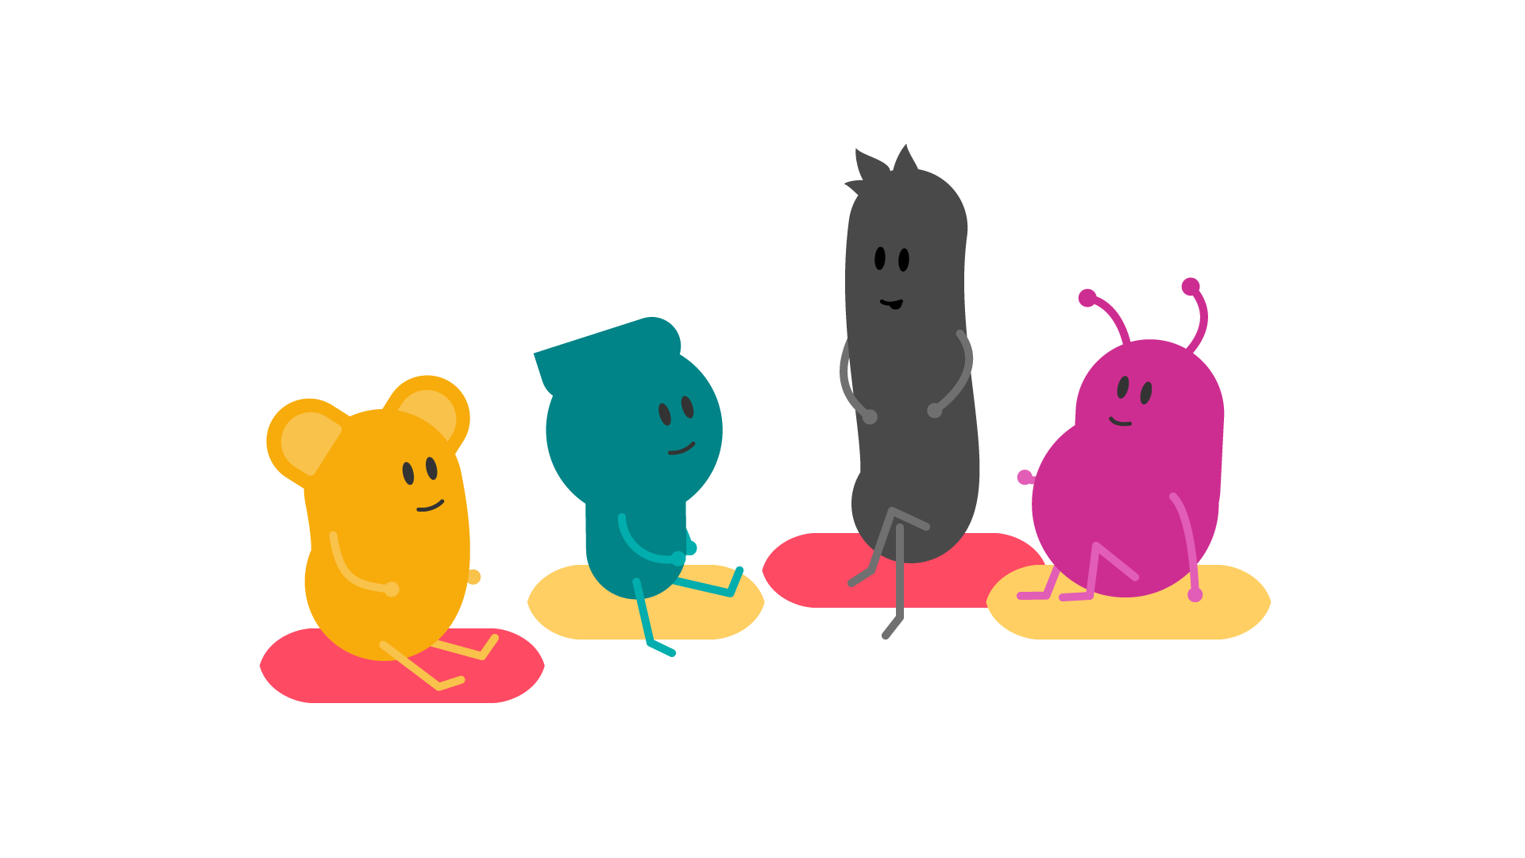
Klave berättar
Notes:
När de kommer in berättar Klave att barn har många rättigheter. De gäller Mima, Pop, Solo och alla andra barn. Även ni barn som sitter här. Han fortsätter med att berätta om några av de rättigheter som du och alla andra barn har.
Du har rätt att vara den du är.
Du och alla andra barn är lika mycket värda.
Ingen vuxen och inget barn får slå eller reta dig.
Inga vuxna eller barn får tvinga dig att göra något som gör ont eller är farligt.
Vuxna ska lyssna när du vill prata eller berätta.
Du har rätt att säga vad du tycker när något handlar om dig.
Du har rätt att känna dig trygg och inte vara rädd.
Du har rätt att få veta viktiga saker som har hänt och ska hända.
Det är de vuxna som ska se till att du mår bra.

Slide 11
Leka tillsammans

Slide 12
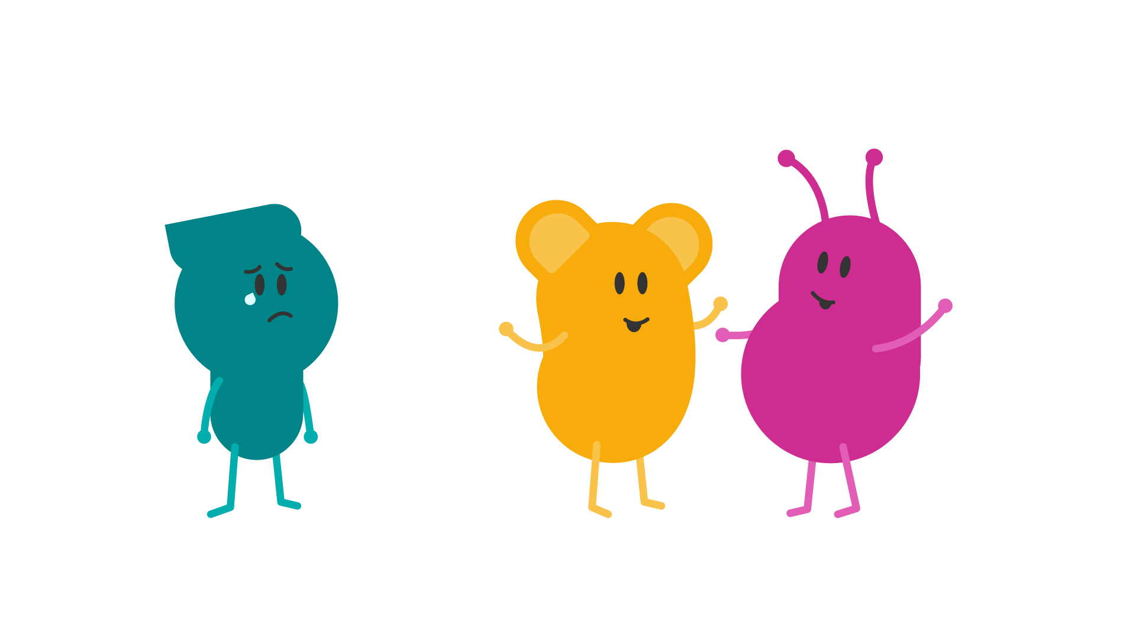
Mima är ledsen
Notes:
Pop, Mima och Solo ska leka. Pop gillar att leka, men när Mima och Solo berättar om leken i dag går det jättefort. Pop hinner inte riktigt höra eller förstå hur hon ska göra i leken. När hon inte hör eller förstår brukar hon säga att hon inte vill vara med längre. Men den här gången vill Pop istället bestämma allt själv.

Slide 13
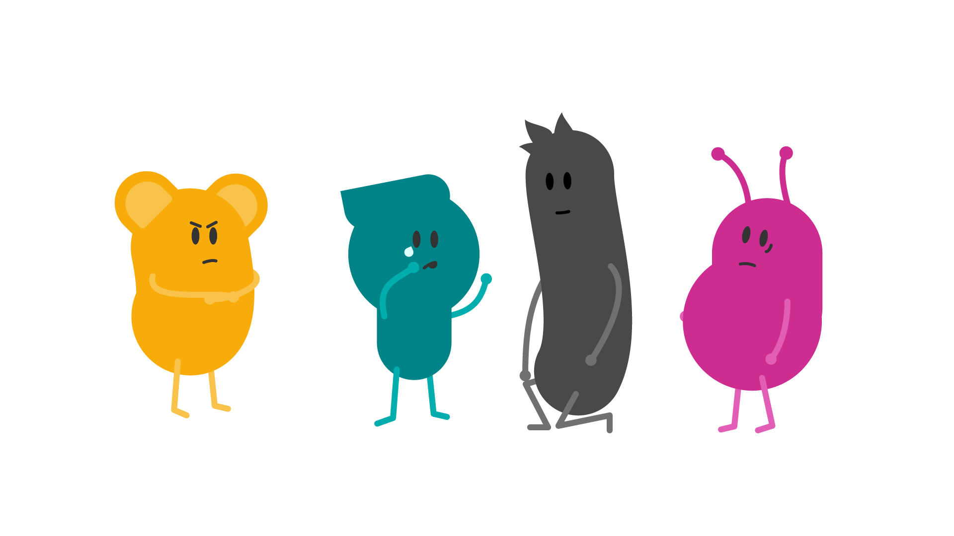
Klave lyssnar
Notes:
Mima och Solo tycker inte att det är roligt när bara en ska bestämma, så de hämtar Klave för att få hjälp. Klave frågar vad som har hänt och lyssnar när varje barn berättar.
Alla barn får berätta hur det kändes när bara en ville bestämma. Sen pratar de med Klave om hur de ska göra för att det ska kännas bra för alla att vara med i leken.

Slide 14
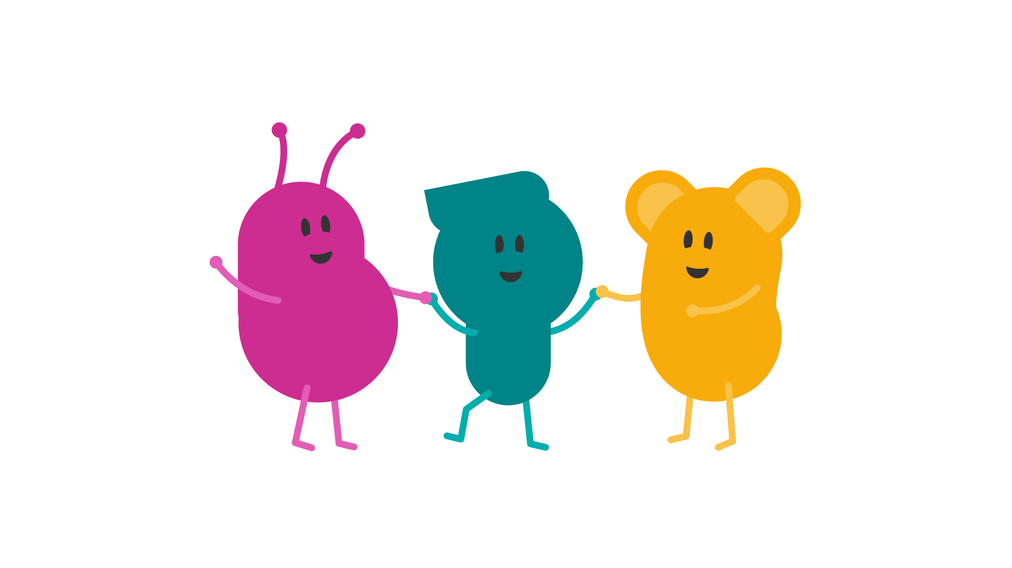
Leken börjar om
Notes:
Efter det börjar de om med leken. Nu känns det roligt och de skrattar när de bestämmer tillsammans.

Slide 15
Solo vill inte bli kittlad

Slide 16
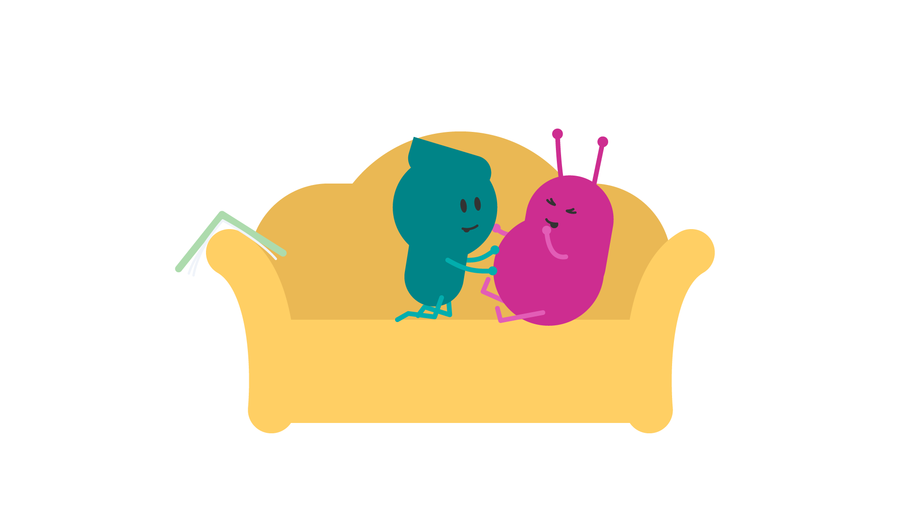
Mima kittlas
Notes:
Pop är på ett glatt och busigt humör. Hon och Solo sitter i soffan med en bok, och plötsligt börjar Pop kittlas. Solo tycker inte om att bli kittlad men han både skrattar och skriker nej. Först förstår inte Pop att Solo inte vill, men sen slutar hon att kittlas.

Slide 17
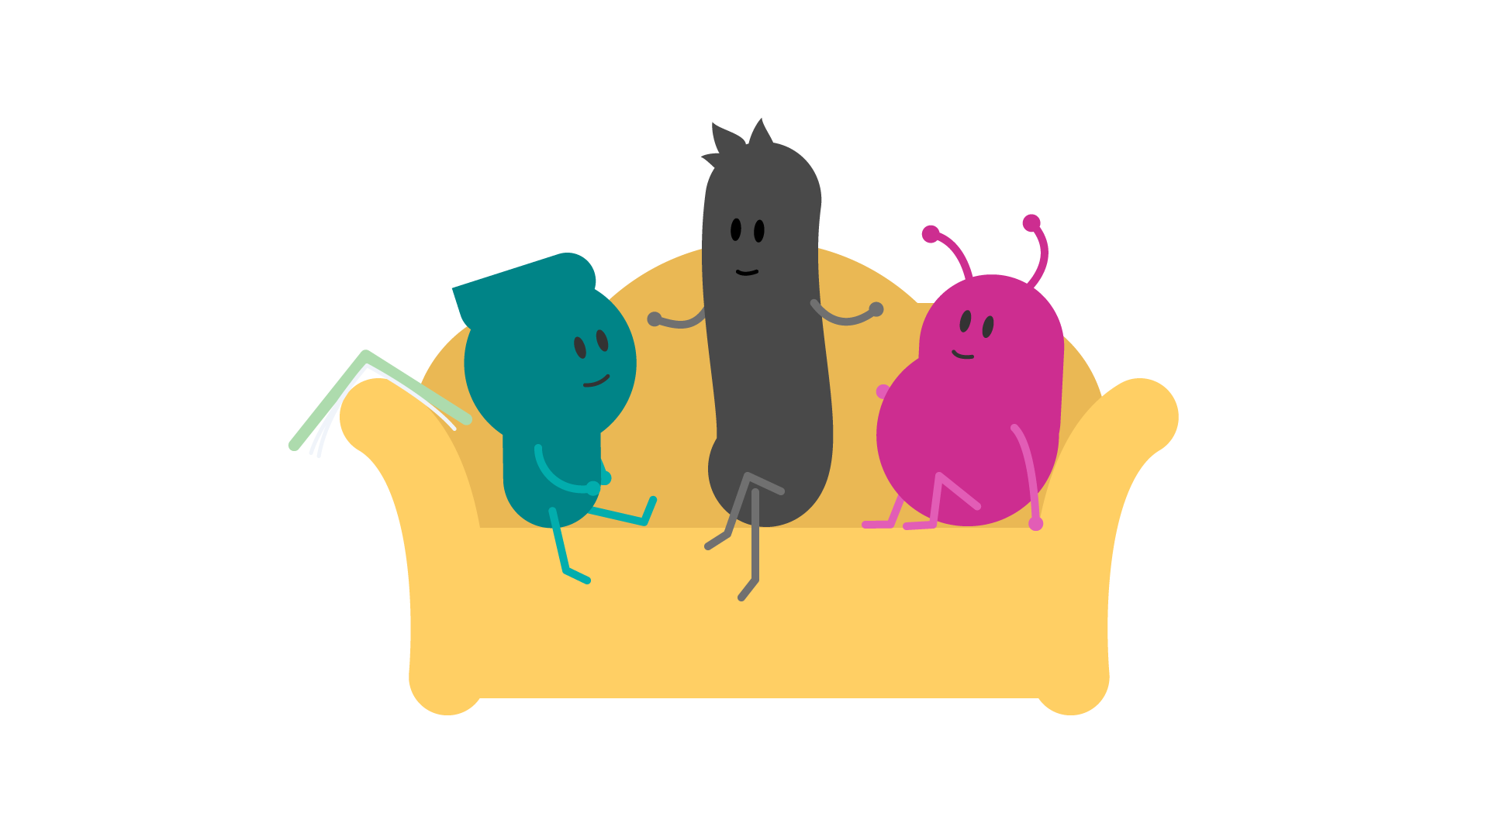
Klave berättar
Notes:
Klave hör och ser vad som händer. Han går dit, sätter sig hos dem och frågar vad som hänt. Barnen berättar och Klave lyssnar.
Klave säger att det är viktigt att säga ifrån om någon säger eller gör något som inte känns bra. Då är det bra att du visar det och att du säger att du inte vill. Och det är också viktigt att lyssna när någon säger nej och sluta göra det som personen inte vill.
Klave berättar att det händer att även vuxna gör dumma saker mot barn. Det får de inte göra. Då är det viktigt att gå till en annan vuxen och berätta det. Det ska du göra även om den som gjort något mot dig sagt att du inte får.
Klave berättar att de kan träna på att säga ifrån när någon till exempel kittlas. Att de kan berätta hur det känns och vad man vill att de ska göra istället.
Mima, Pop och Solo tycker att det känns både kul och lite konstigt att träna på att säga att de inte vill.

Slide 18
Mima vill inte vara med

Slide 19
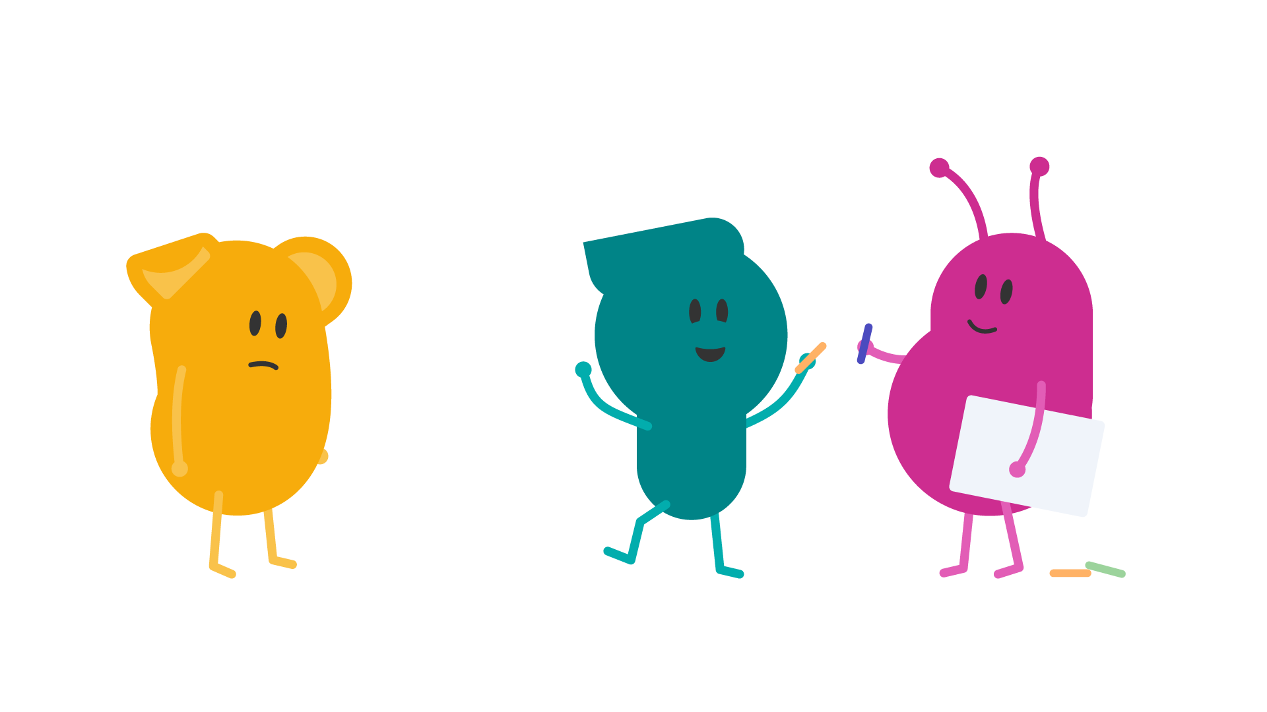
Pop vill rita
Notes:
Idag är Solo sugen på att rita. Solo frågar Mima och Pop om de vill rita med honom. Pop ser glad ut och säger ja. Hon går genast till ritbordet och tar fram färgpennor och papper. Mima tittar ner. Solo ser inte om hon vill eller inte så han frågar henne igen. Då skakar Mima på huvudet och går till läshörnan och tar fram en bok.

Slide 20
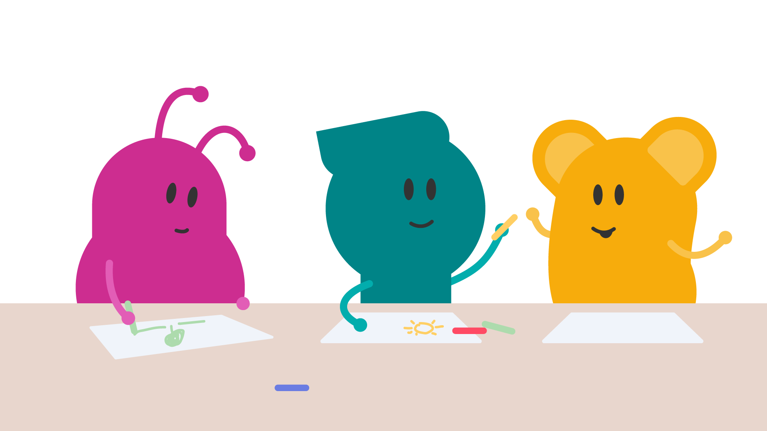
Solo vill vara med
Notes:
Solo och Pop ritar en lång stund och har roligt tillsammans. De frågar Mima igen om hon vill vara med. ”Ja, nu vill jag”, säger Mima och ställer undan boken som hon tittat färdigt i. Hon går bort till Solo och Pop vid ritbordet, tar några pennor och börjar rita.

Slide 21
Pop hjälper Solo

Slide 22
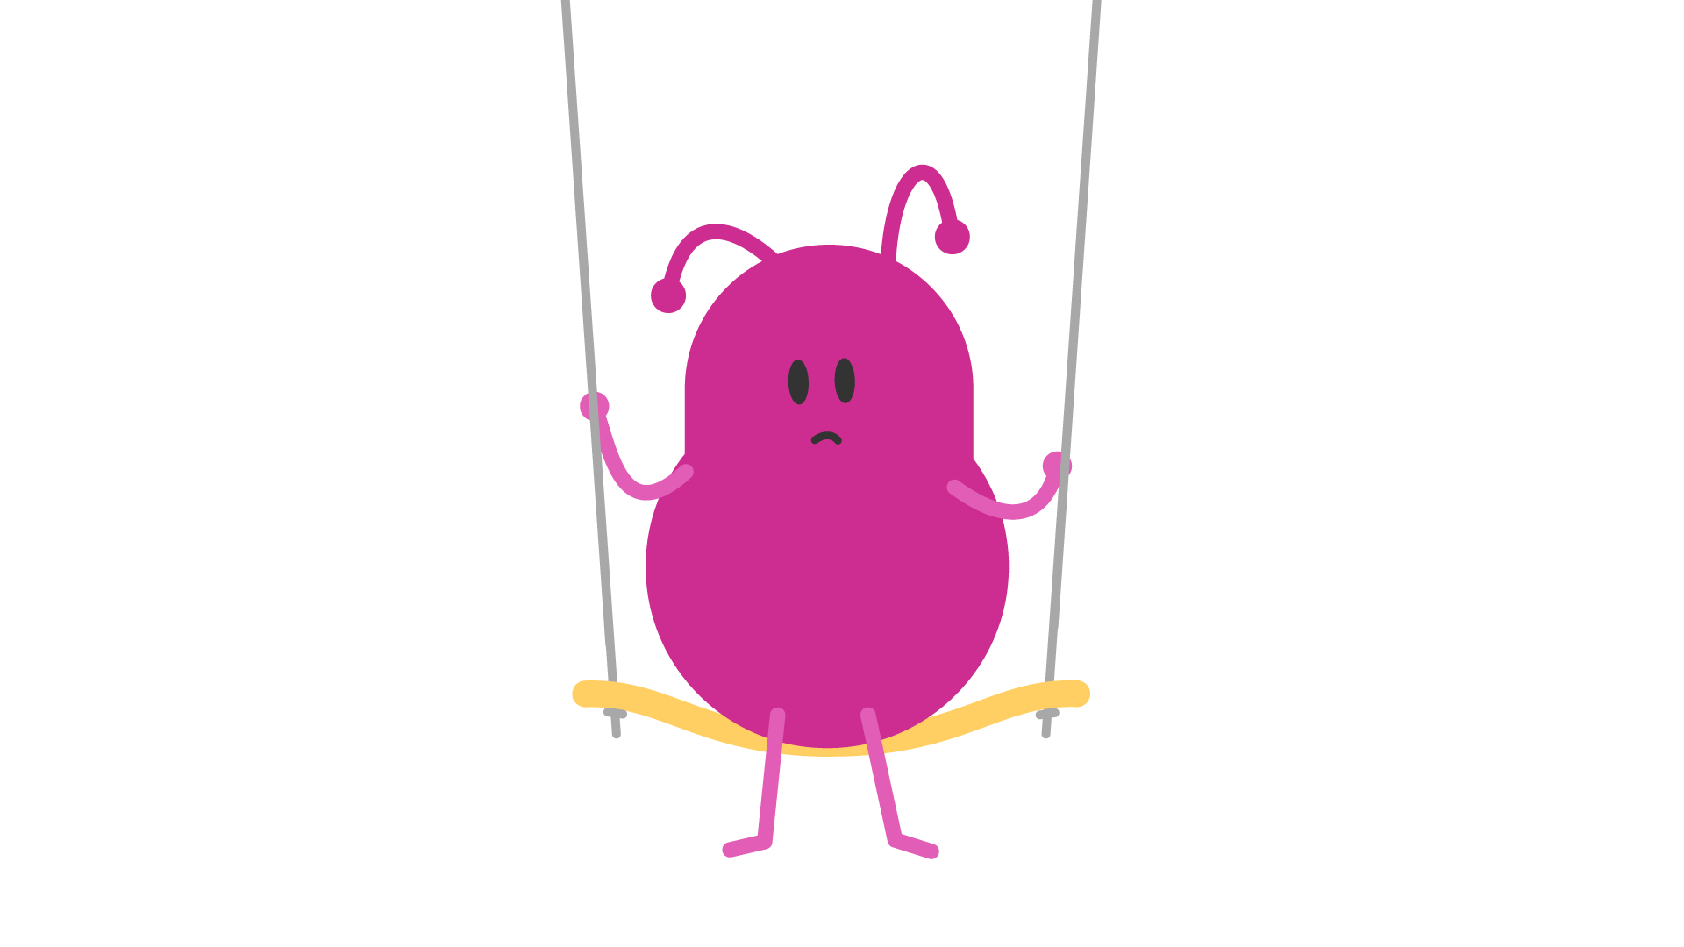
Pop är ledsen
Notes:
Mima och Pop gräver i sandlådan på förskolans gård. De har kul och skrattar. Solo sitter på en gunga alldeles ensam och ser ledsen ut.

Slide 23
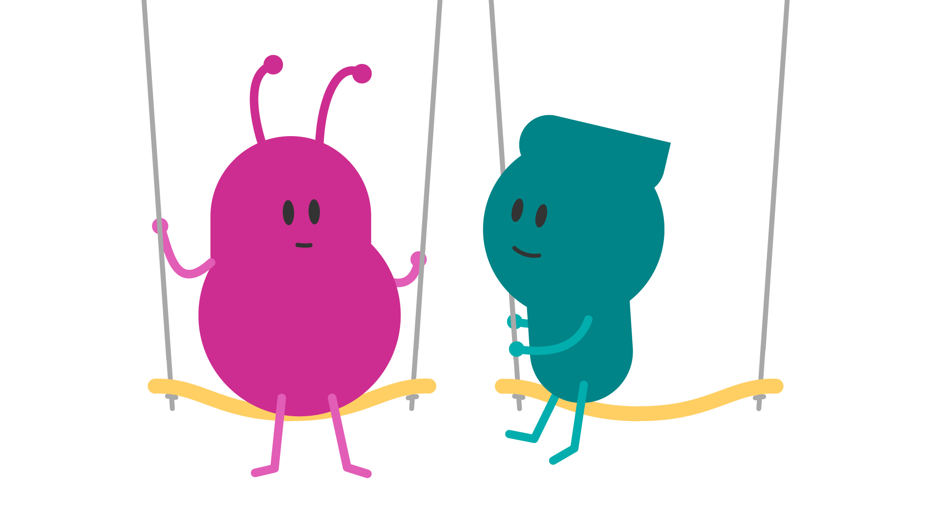
Mima tröstar Pop
Notes:
Pop går till Solo och frågar om han vill vara med. Men Solo skakar på huvudet och gnuggar sig i ögonen. Pop sätter sig tyst bredvid Solo. Då berättar Solo att han är ledsen för att hans pappa och lillasyster har bråkat hela morgonen. Pop och Solo sitter tysta en stund innan Pop frågar om inte Solo vill vara med och bygga ett sandslott i alla fall. Pop säger att ibland kan det vara skönt att tänka på något annat när man är ledsen.

